Slide 1
STEM – технология, новая ступень в развитии детей дошкольного возраста
Выполнила: воспитатель Головатюк Е.Ю.

Slide 2
STEAM – образование один из основных мировых трендов
Оно основано на использовании междисциплинарного и прикладного подхода, а также на слиянии всех пяти направлений в единую систему развития. STEAM демонстрирует дошкольникам, как применять науку и искусство в жизнедеятельности.
Что такое STEАM? Если расшифровать, то получится следующее: S – science, T –technology, E – engineering, A – art, M – mathematics (естественные науки, технология, инженерное искусство, творчество, математика).

Slide 3
STEAM – образование- модульное направление образования, целью которого является развитие интеллектуальных способностей ребенка с возможностью вовлечения его в научно исследовательское творчество. Включает в себя инженерию, технологию и математику. STEAM – образования детей дошкольного возраста ориентируется на ФГОС. Это позволяет сформировать познавательные интересы у детей к разным видам работы.

Slide 4
Как в условиях дошкольной организации можно реализовать STEAM – образование? Через организацию проектной и экспериментально-исследовательской деятельности. Обязательным условием успешной работы является создание актуальной предметно-пространственной среды, соответствующей целевым установкам. При этом объединяющими факторами могут выступать интеграция содержания различной деятельности дошкольников, пересечение в пространстве игровых пособий и материалов, доступность оборудования для самостоятельной деятельности, возможность демонстрации результатов.

Slide 5
STEAM – образование состоит из шести модулей. Каждый модуль направлен на решение специфичных задач, которые при комплексном решении обеспечивают реализацию целей STEAM – образования: развитие интеллектуальных способностей в процессе познавательной – исследовательской деятельности и вовлечения в научно –техническое творчество детей дошкольного возраста.

Slide 6
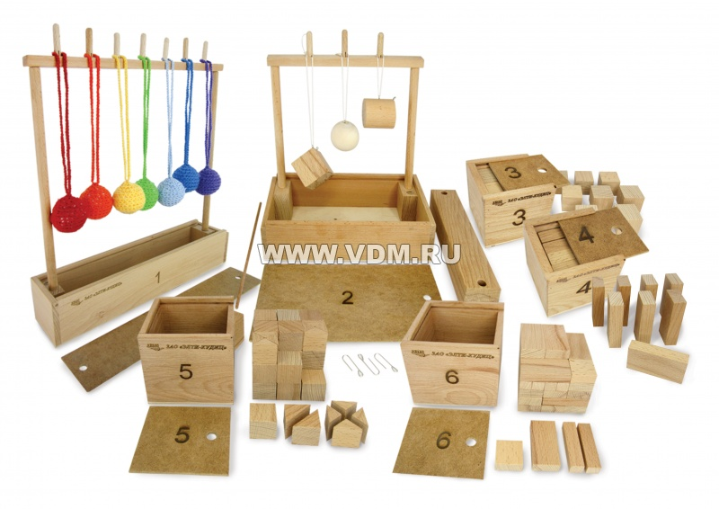
1.Образовательный модуль «Дидактическая система Ф. Фрёбеля» -Экспериментирование с предметами окружающего мира -Освоение математической действительности путём действий с геометрическими телами и фигурами -Освоение пространственных отношений -Конструирование в различных ракурсах и проекциях

Slide 7
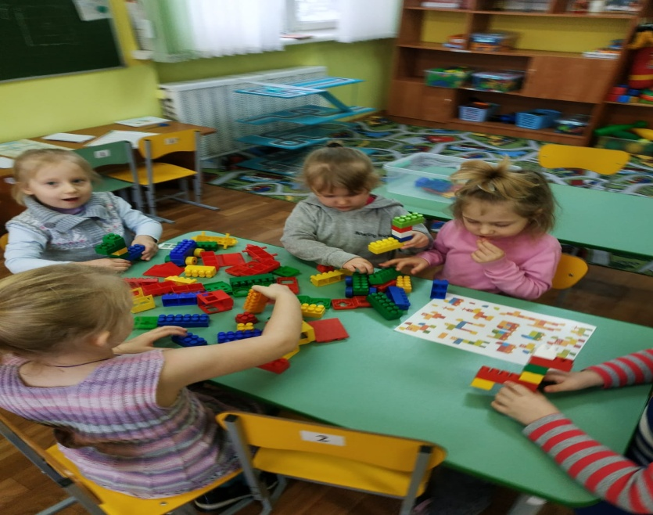
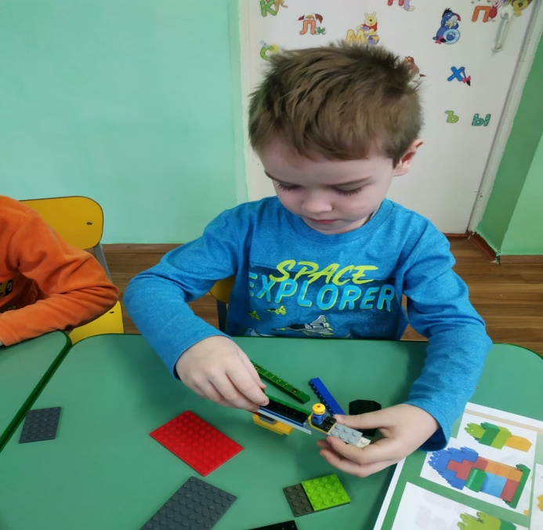
2.Образовательный модуль «LEGO-конструирование» -способность к практическому и умственному экспериментированию, обобщение, речевому планированию и речевому комментированию процесса и результата собственной деятельности; -свободное владение родным языком (словарный состав, грамматический строй речи, фонетическая система, элементарные представления о семантической структуре); -умение создавать новые образы, фантазировать, использовать аналогию и синтез;

Slide 8
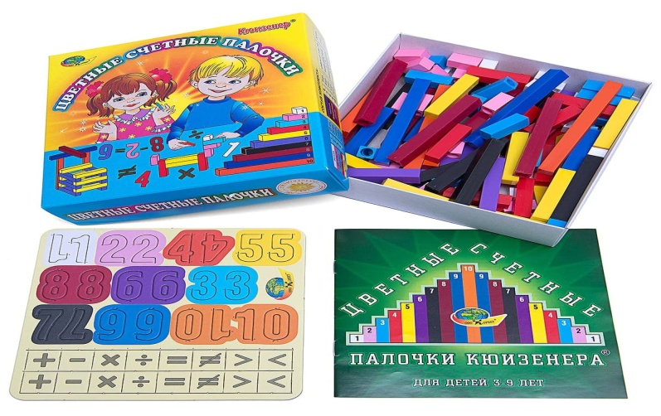
3.Образовательный модуль «Математическое развитие» Комплексное решение задач математического развития с учётом возрастных и индивидуальных особенностей детей по направлениям: величина, форма, пространство, время, количество и счёт

Slide 9
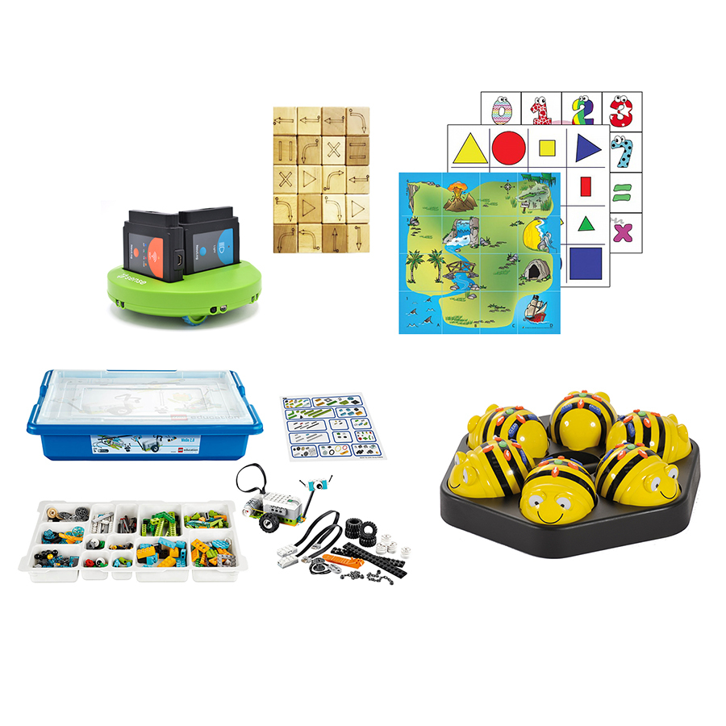
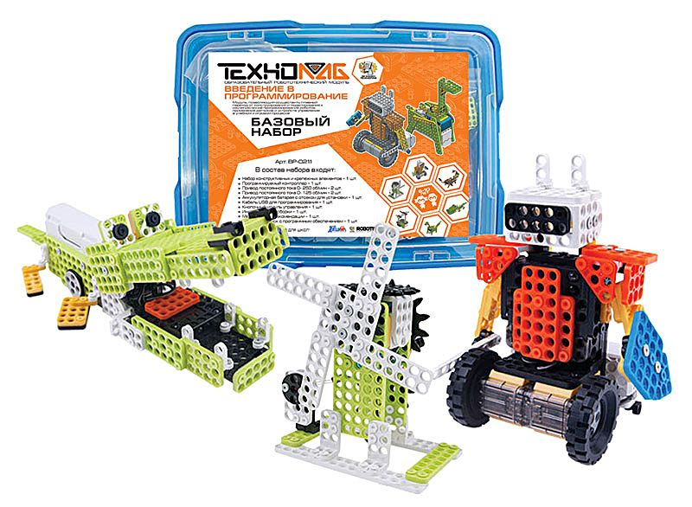
4.Образовательный модуль «Робототехника» -развитие логики и алгоритмического мышления; -формирование основ программирования; -развитие способностей к конструированию и моделированию; -развитие способности к абстрагированию и нахождению закономерностей; умение быстро решать практические задачи

Slide 10
5.Образовательный модуль «Мультстудия “Я творю мир”» -освоение ИКТ и цифровых технологий; -освоение медийных технологий; -организация продуктивной деятельности на основе синтеза художественного и технического творчества.

Slide 11
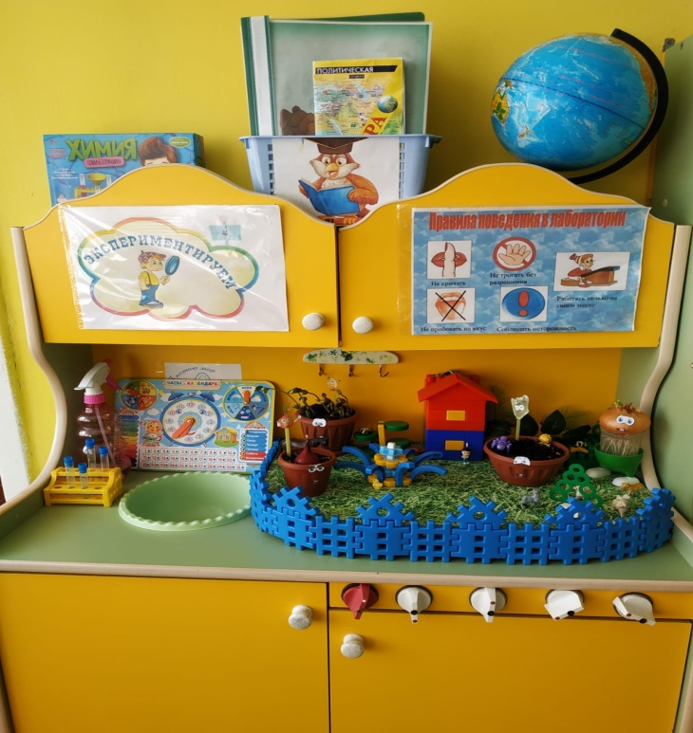
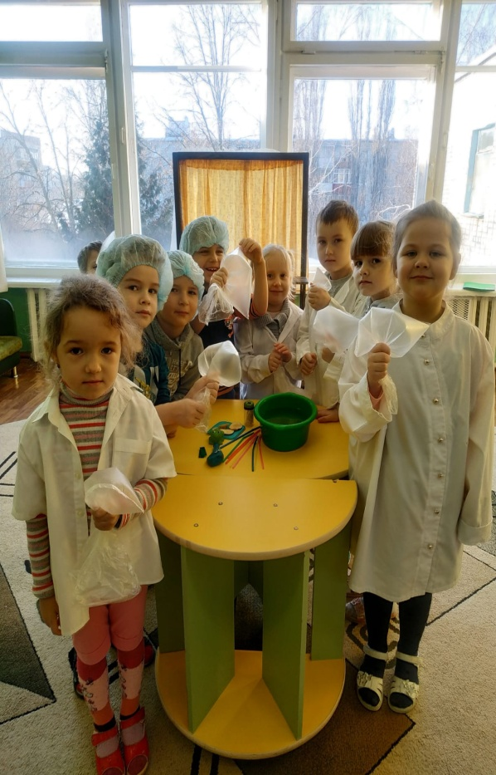
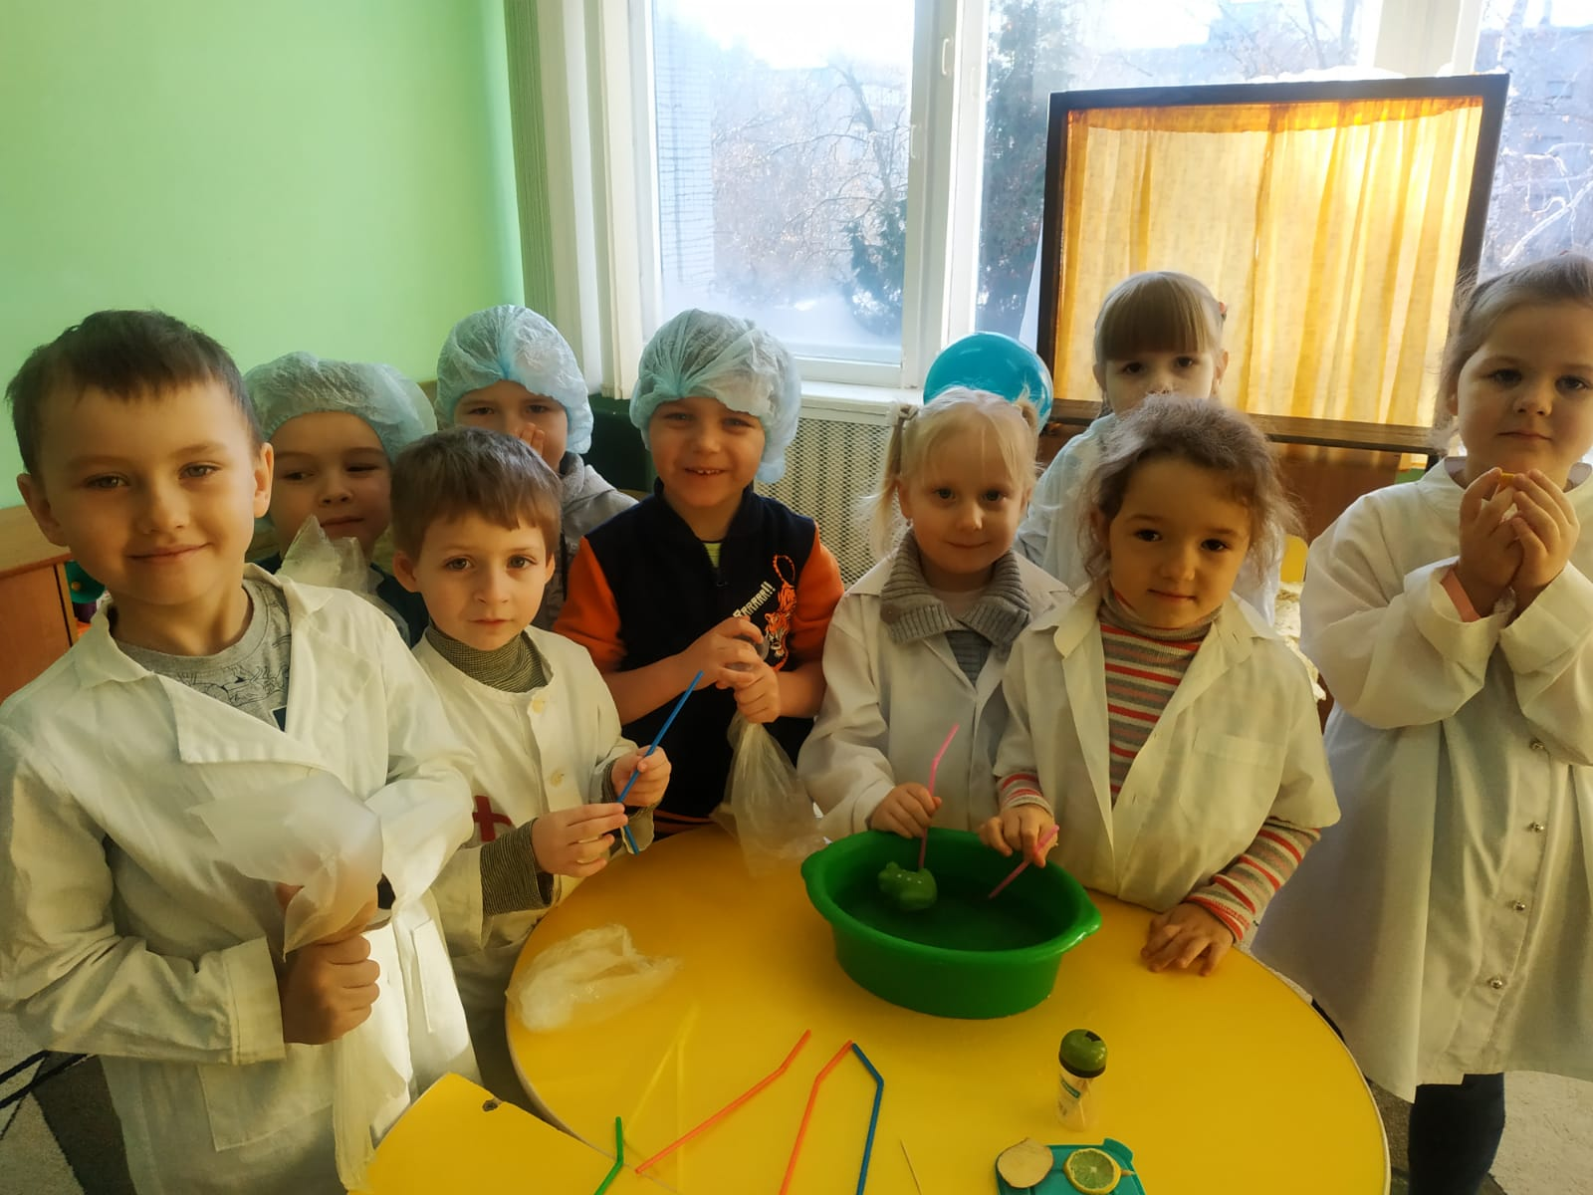
6.Образовательный модуль «Экспериментирование с живой и неживой природой» -Формирование представлений об окружающем мире в опытно-экспериментальной деятельности; -осознание единства всего живого в процессе наглядно-чувственного восприятия; -формирование экологического сознания

Slide 12
ПРЕИМУЩЕСТВА STEM-ТЕХНОЛОГИЙ
* Трансформированность, техничность привлекает внимание детей и способствует повышению у них интереса к изучаемому материалу
*Обеспечивает наглядность, игрушками, которые способствуют восприятию и лучшему запоминанию материала
*«SТЕМ» игрушки – это дополнительные возможности работы с детьми, имеющими ограниченные возможности
*Активная коммуникация и командная работа
* Развитие интереса к техническим дисциплинам

Slide 13
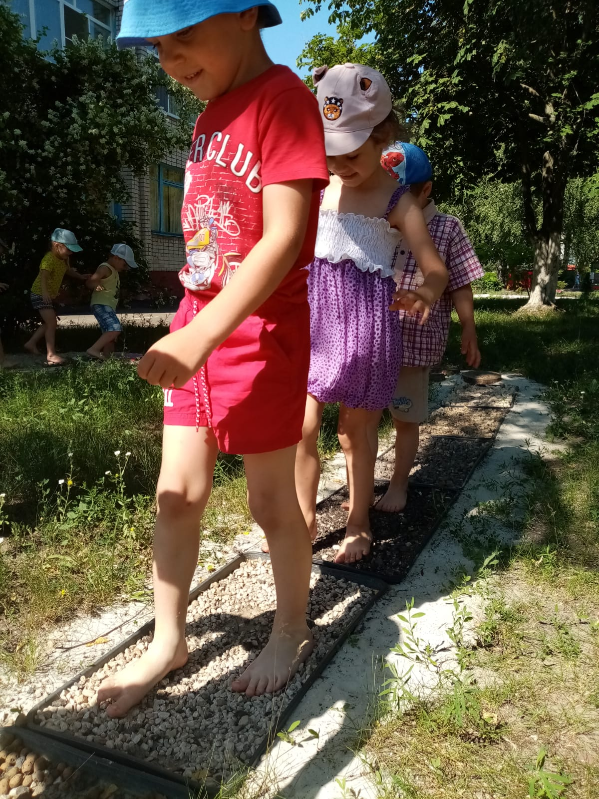
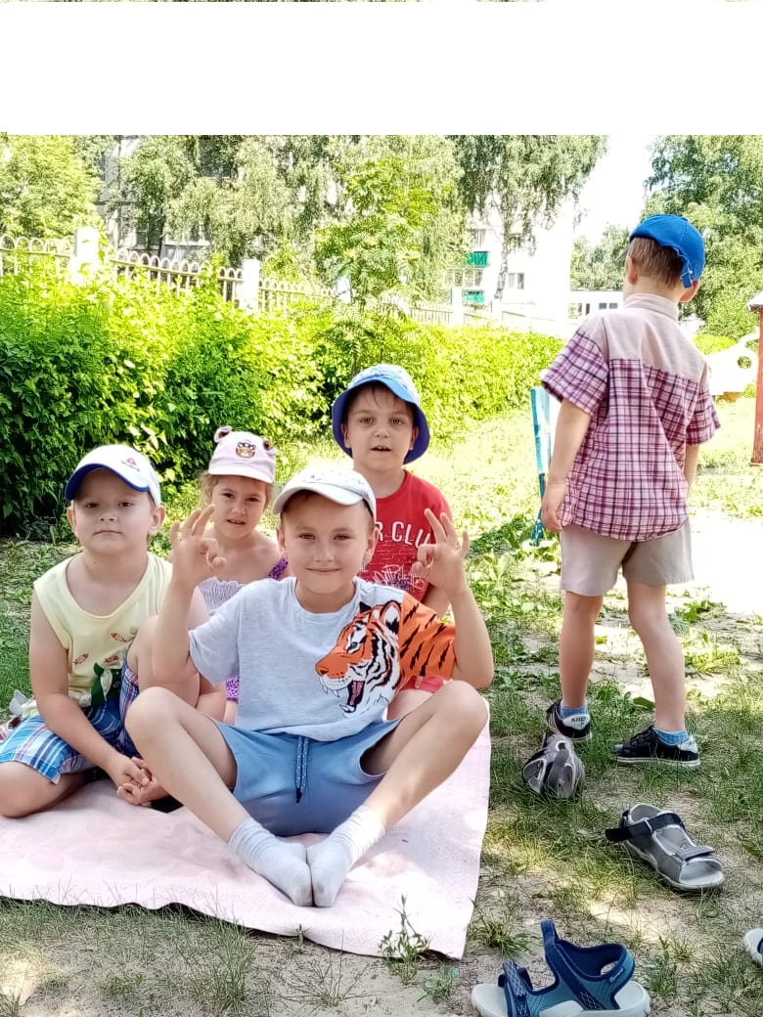
Нам есть, над чем работать!
Нам есть, с кем играть!

